Slide 1
PRAKTIKA Z CHEMIE
POVINNĚ VOLITELNÝ PŘEDMĚT PRO 8. A 9. ROČNÍK

Slide 2
Seznámíš se s množstvím pomůcek a chemikálií

Slide 3
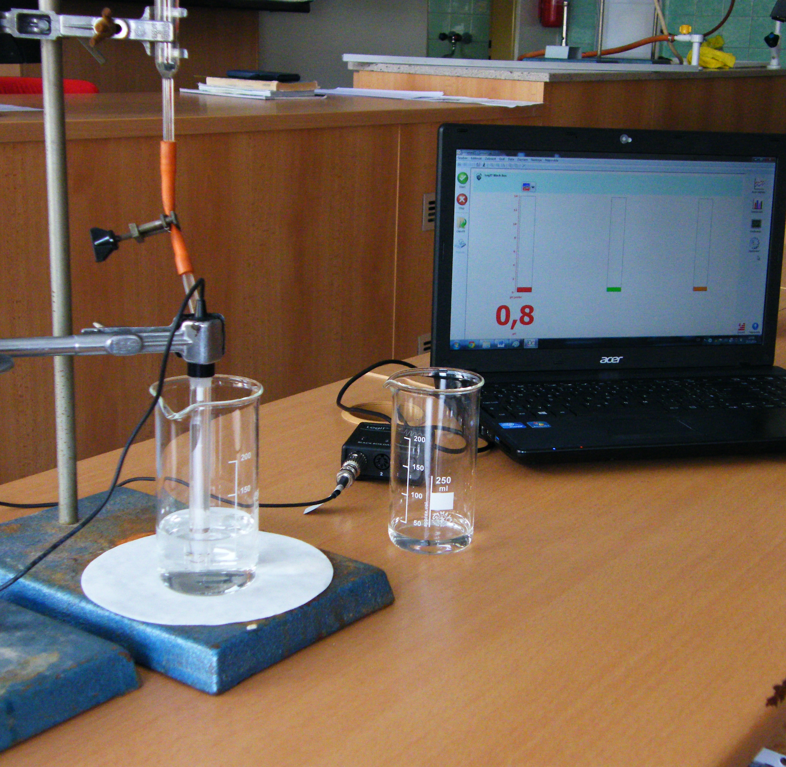
Vyzkoušíš si měření s moderními přístroji

Slide 4
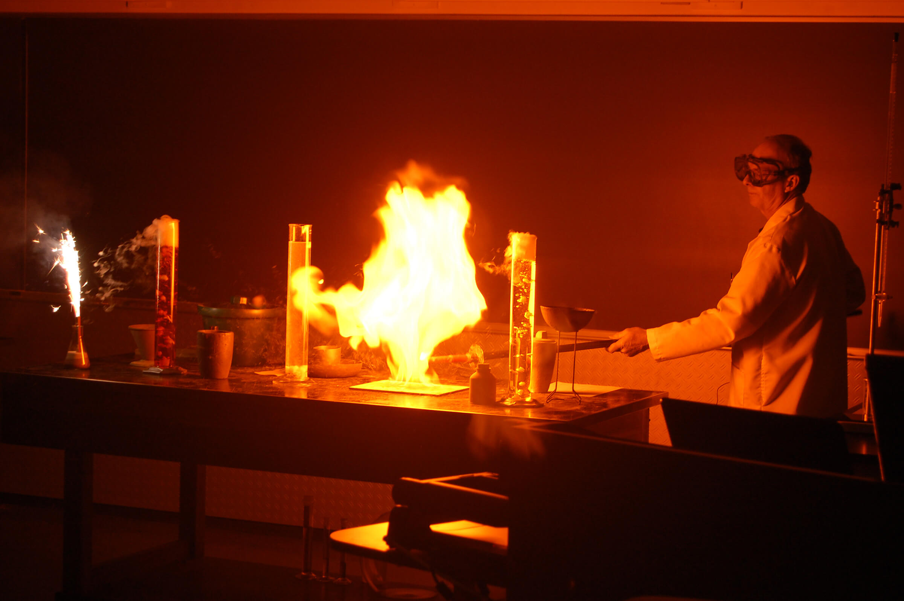
Dostaneš možnost podílet se na zajímavých pokusech

Slide 5
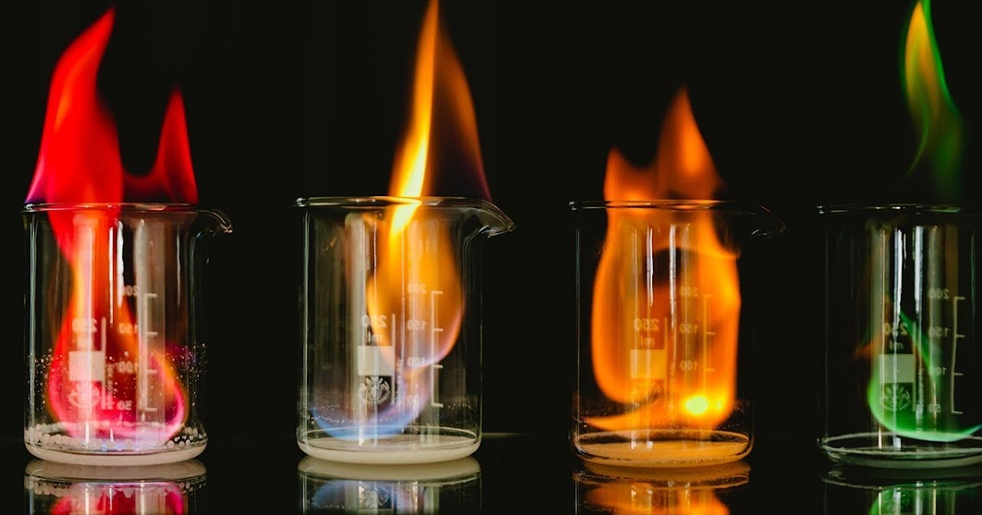

Slide 7
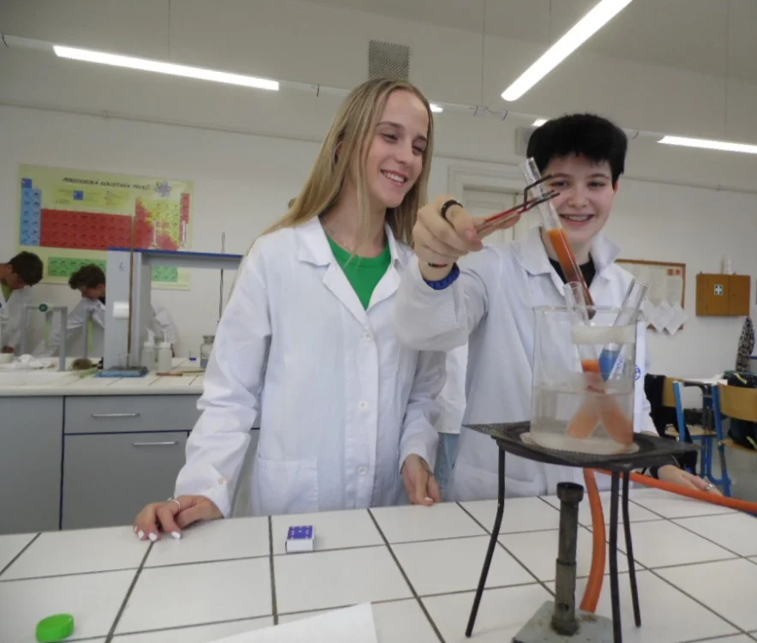
Kromě zajímavých experimentů se navíc naučíš, jak nové poznatky zpracovat a využít…

Slide 8
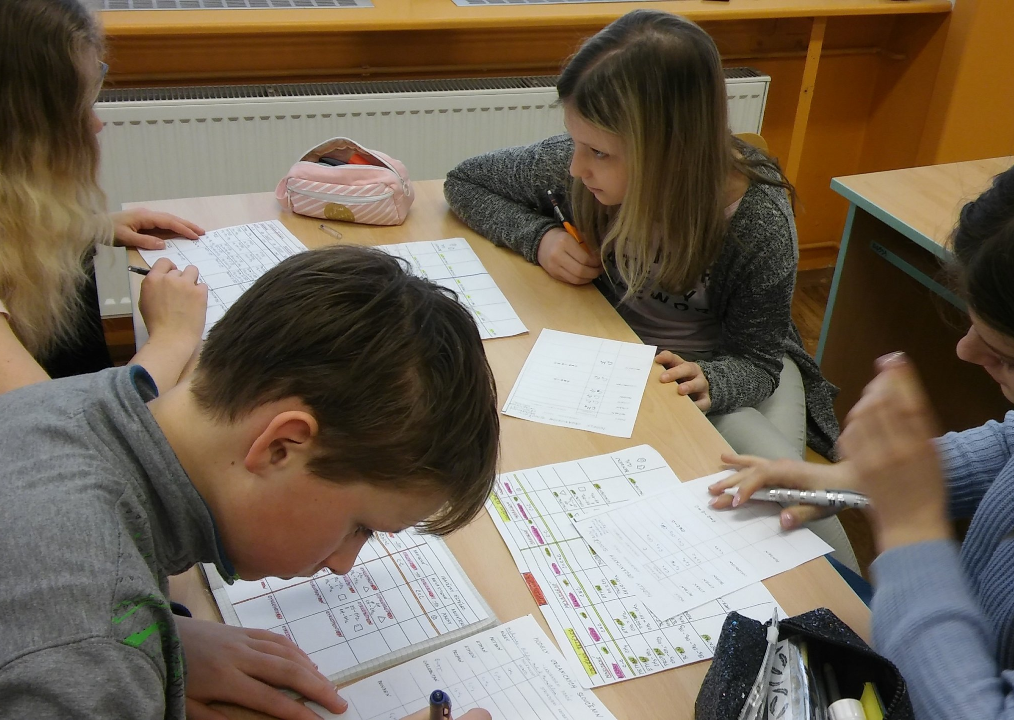
Vytvořit záznam o své práci a zjištěních Ti může připadat nudné … ale jistě Tě potěší dobrá známka za vypracovaný protokol

